Slide 1

TRƯỜNG ĐẠI HỌC CÔNG ĐOÀN
HỆ THỐNG QUẢN LÝ HỌC TẬP
LEARNING MANAGEMENT SYSTEM
Hà nội, ngày 07 tháng 07 năm 2022

Slide 2

Thực trạng công nghệ thông tin tại nhà trường
I
Notes:
https://pixabay.com/en/forest-fog-nature-winter-trees-547363/

Slide 3
Phần mềm quản lý đào tạo
01
Các phần mềm đều dùng cơ sở dữ liệu độc lập, không chia sẻ dữ liệu với nhau, chưa đồng bộ.
02
Phần mềm đã cũ, lỗi thời không còn phù hợp với công nghệ hiện tại.
03
Phần mềm sử dụng hiệu năng bị chậm, hệ thống phần cứng chỉ đáp ứng được 1 phần nhỏ vì lưu lượng quá lớn.
04
Các chức năng trên phần mềm hiện tại có 1 số chức năng chưa tối ưu, gây khó khăn cho người sử dụng.

Slide 4
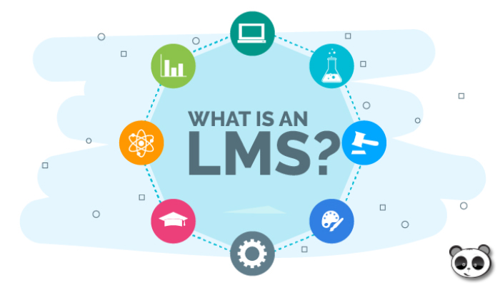

Giải pháp
LMS
(Learning Management System)
Là hệ thống quản lý đào tạo trực tuyến
Mô tả chung

Slide 5



OUR Giới thiệu về Nhóm người dùng – Hoạt động chính
Đào tạo
Giảng viên
Sinh viên
Xây dựng và khởi tạo môi trường giảng dạy, học tập cho giảng viên, sinh viên
Thực hiện hoạt động giảng dạy, quản lý các đơn vị bài giảng, bài thi, các thao tác chấm bài, quản lý ngân hàng câu hỏi
Thực hiện các hoạt động học, thi, theo dõi tiến độ bài giảng, bài thi, các thông báo hệ thống
Notes:
https://pixabay.com/en/camera-olympus-digital-camera-541213/
https://pixabay.com/en/the-device-hospital-surgery-1822457/
https://pixabay.com/en/student-typing-keyboard-text-woman-849825/

Slide 6
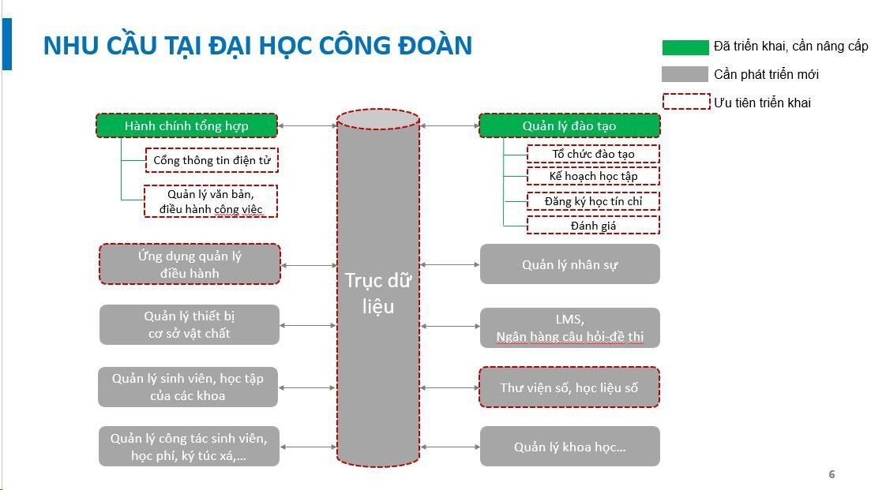
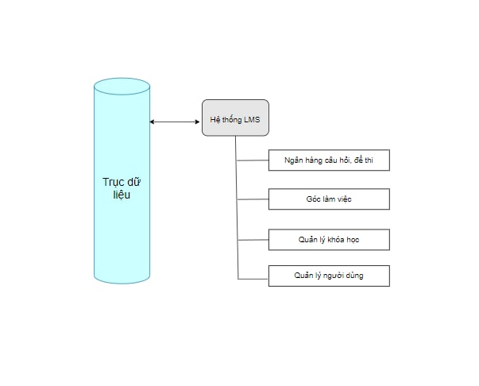
Kiến trúc kết nối vào trục dữ liệuFT
Notes:
https://pixabay.com/en/entrepreneur-startup-start-up-man-593358/

Slide 7
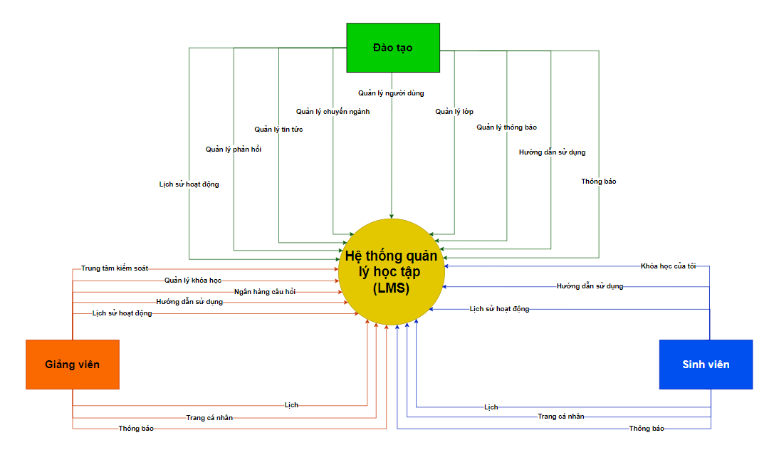
Sơ đồ tổng quan về hệ thốngFT
Notes:
https://pixabay.com/en/entrepreneur-startup-start-up-man-593358/

Slide 8
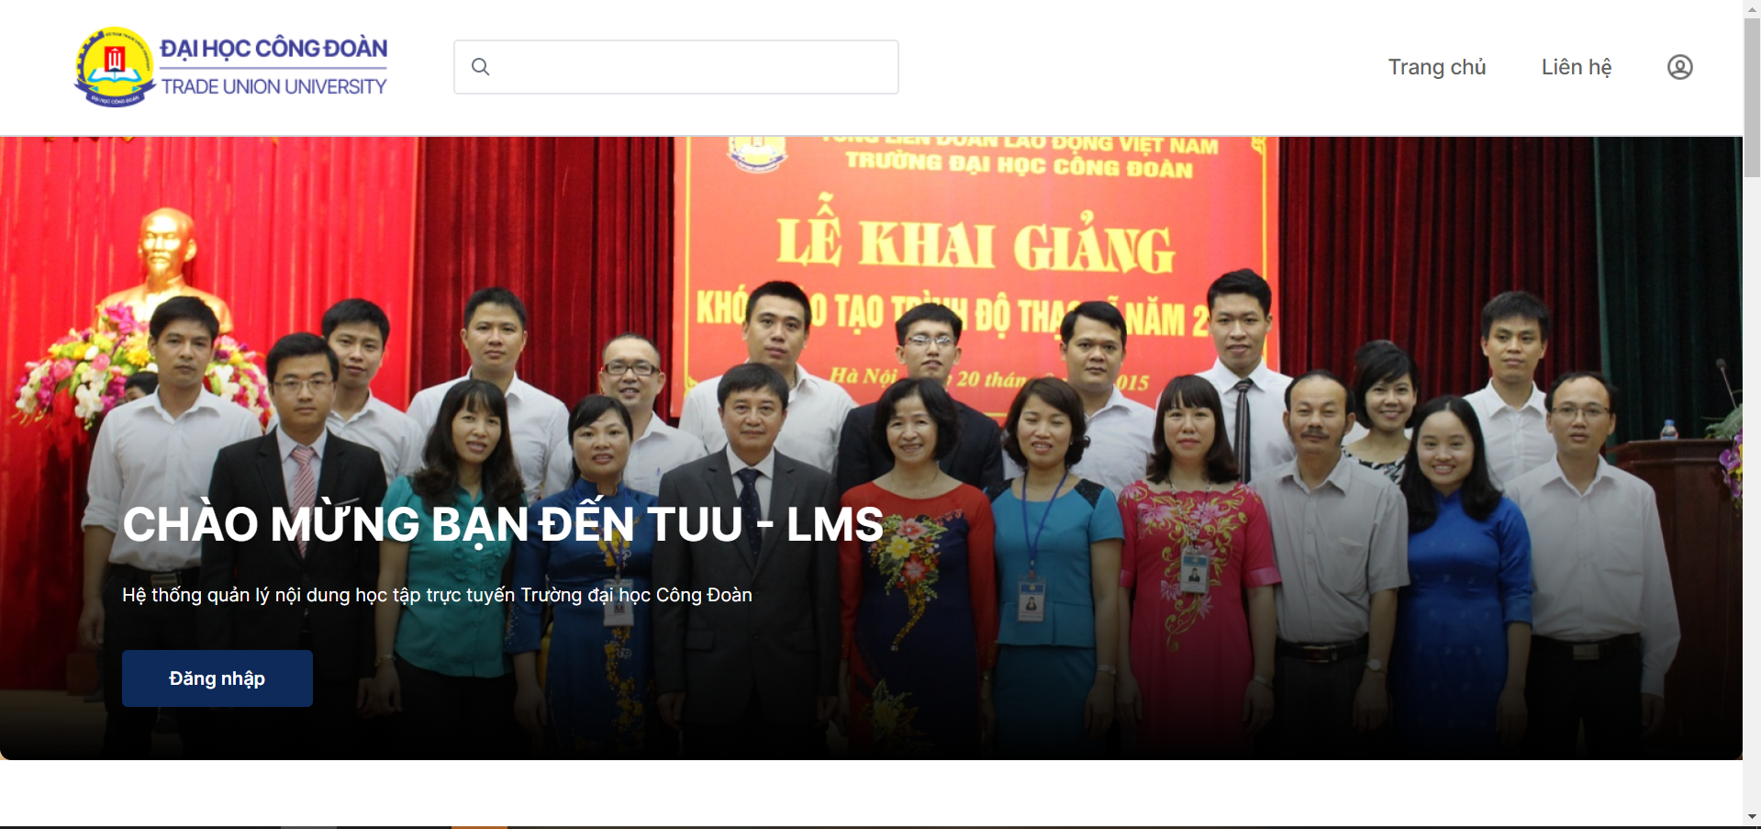
Tổng quan các chức năngFT
- Giao diện Web
Trang chủ
- Các tin tức từ nhà trường
- Danh sách các khoa ngành, khóa học theo các khoa
- Các hướng dẫn sử dụng cơ bản
Notes:
https://pixabay.com/en/entrepreneur-startup-start-up-man-593358/

Slide 9
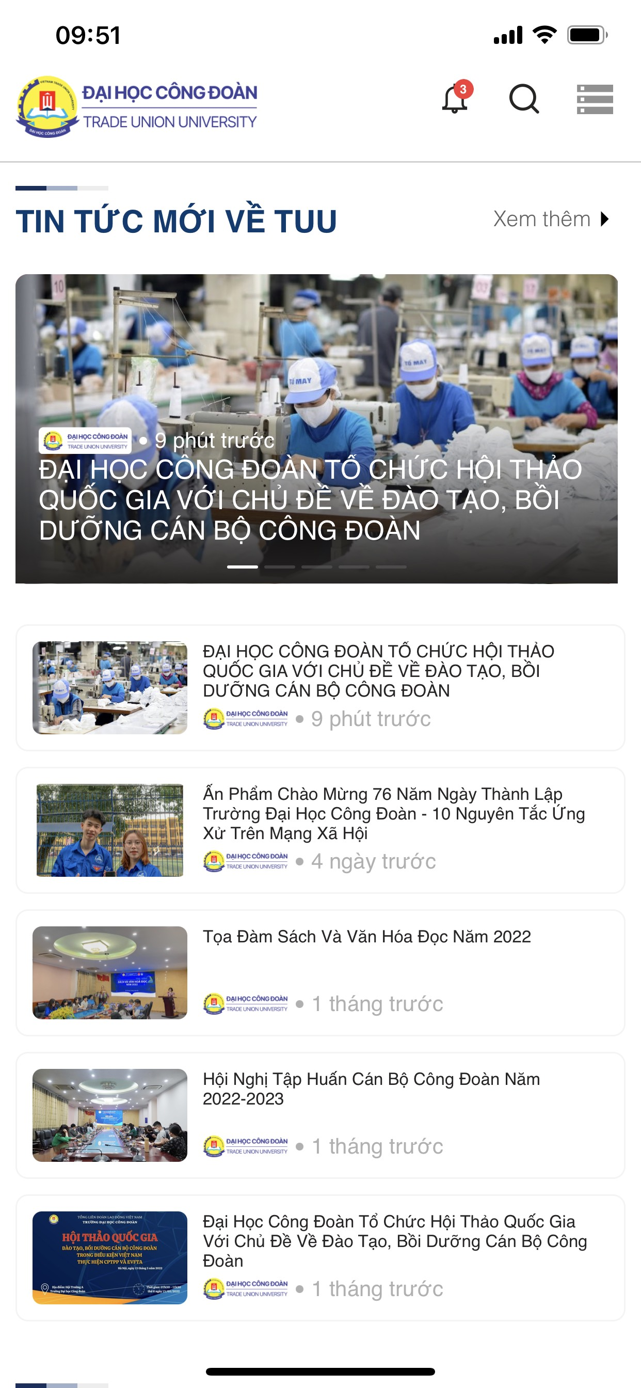
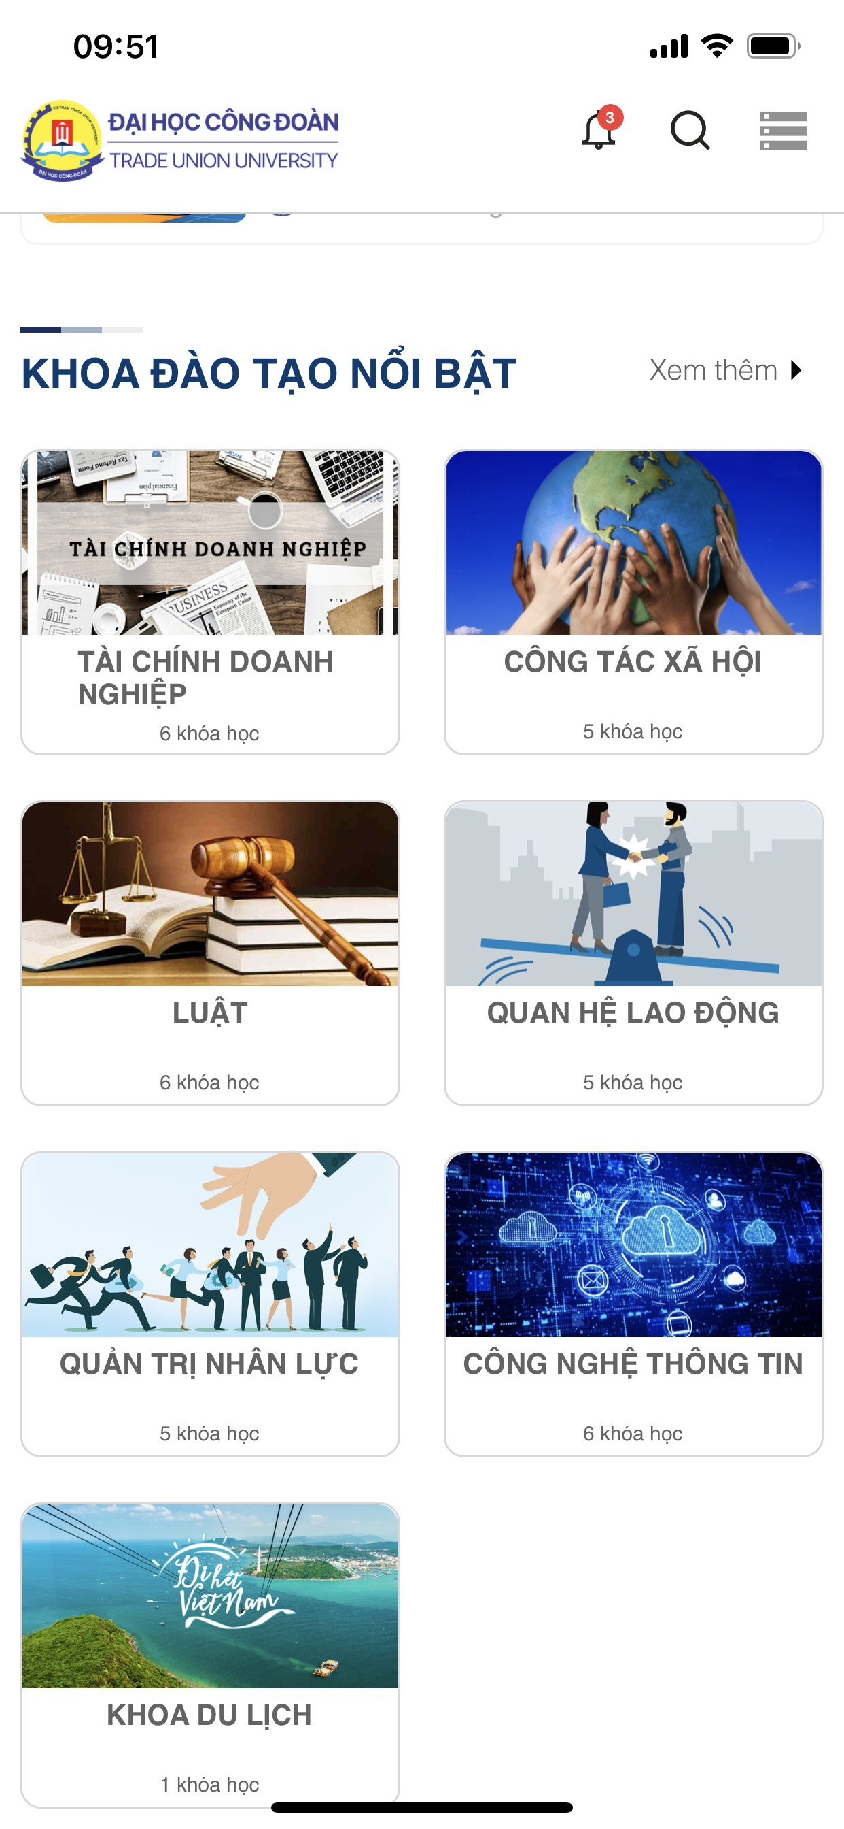
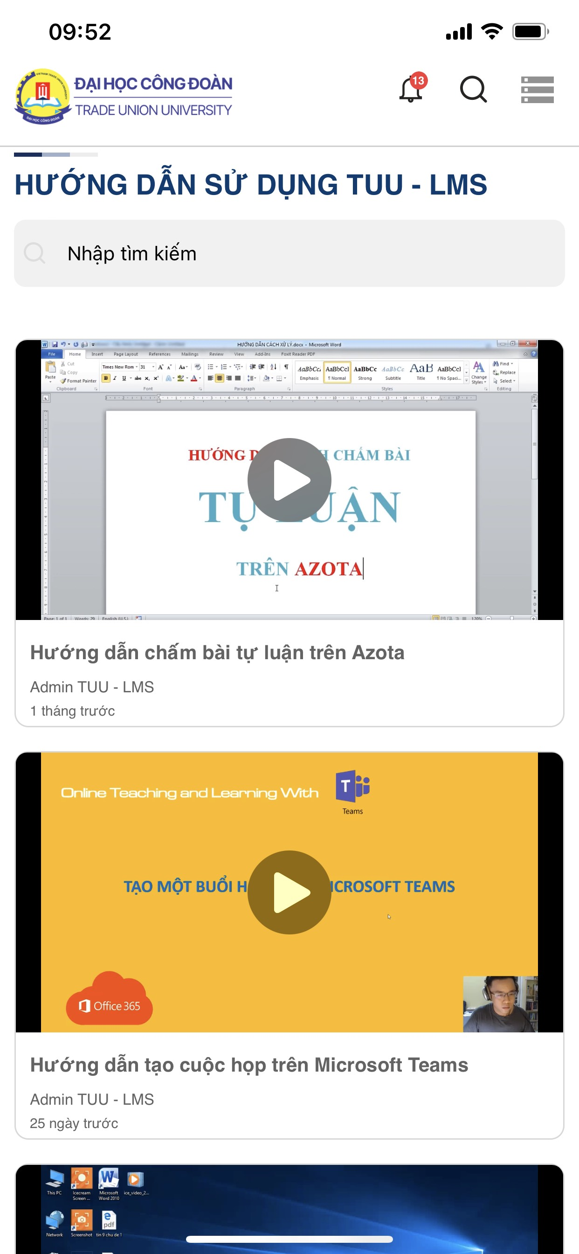
Tổng quan các chức năngFT
- Giao diện App
Notes:
https://pixabay.com/en/entrepreneur-startup-start-up-man-593358/

Slide 10

Tổng quan các chức năngFT
Đăng nhập
Tính năng đăng nhập SSO (“Single Sign On”)
Notes:
https://pixabay.com/en/entrepreneur-startup-start-up-man-593358/

Slide 11
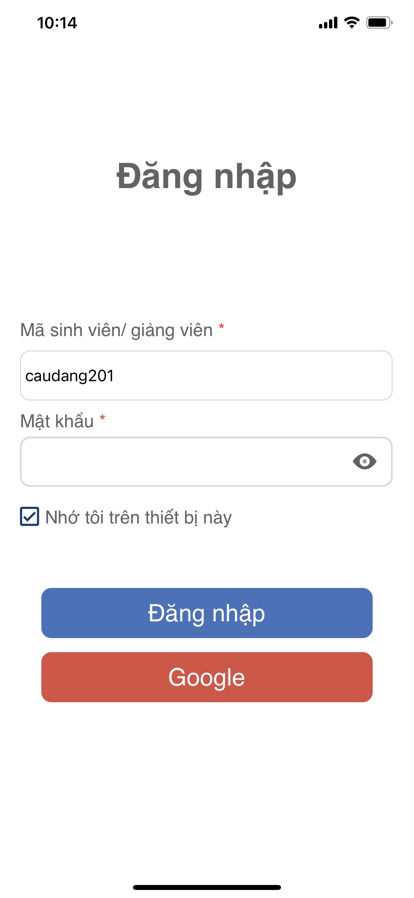
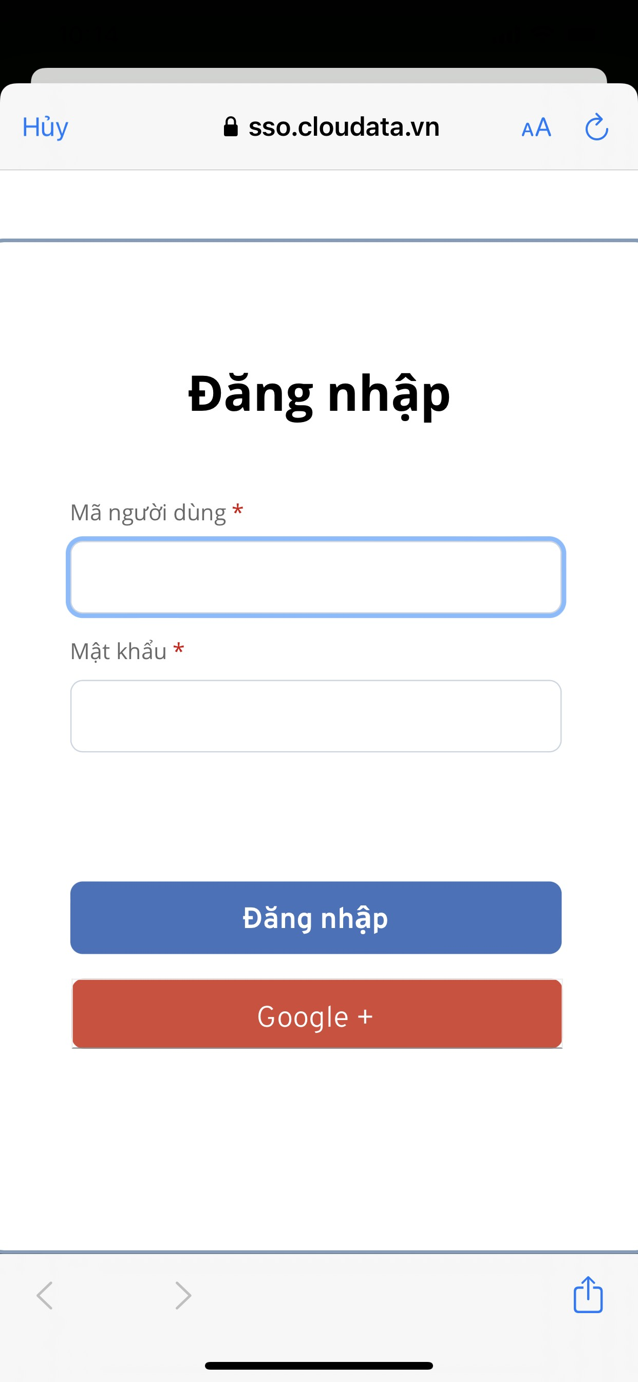
Tổng quan các chức năngFT
- Giao diện App
Notes:
https://pixabay.com/en/entrepreneur-startup-start-up-man-593358/

Slide 12
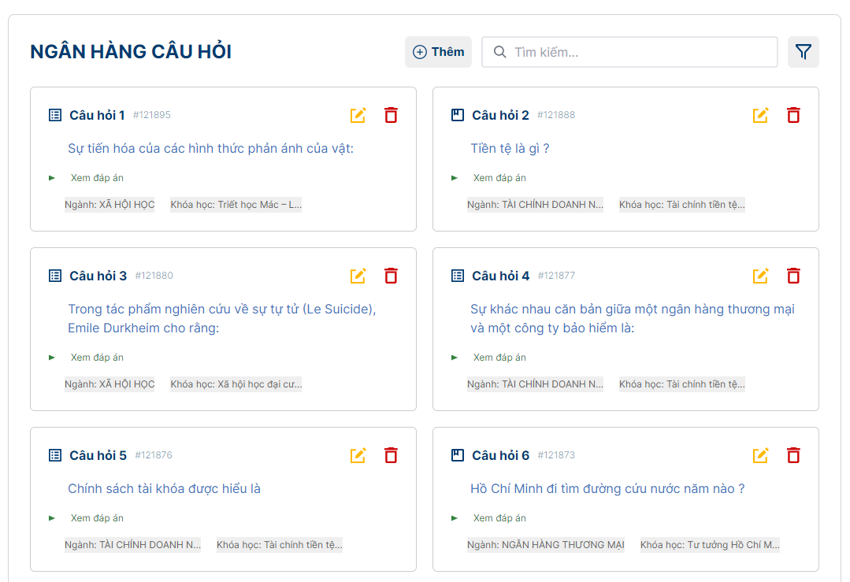
Tổng quan các chức năngFT
Ngân hàng câu hỏi
Lưu trữ ngân hàng câu hỏi cho giảng viên
Thêm, sửa, xóa các câu hỏi
Notes:
https://pixabay.com/en/entrepreneur-startup-start-up-man-593358/

Slide 13
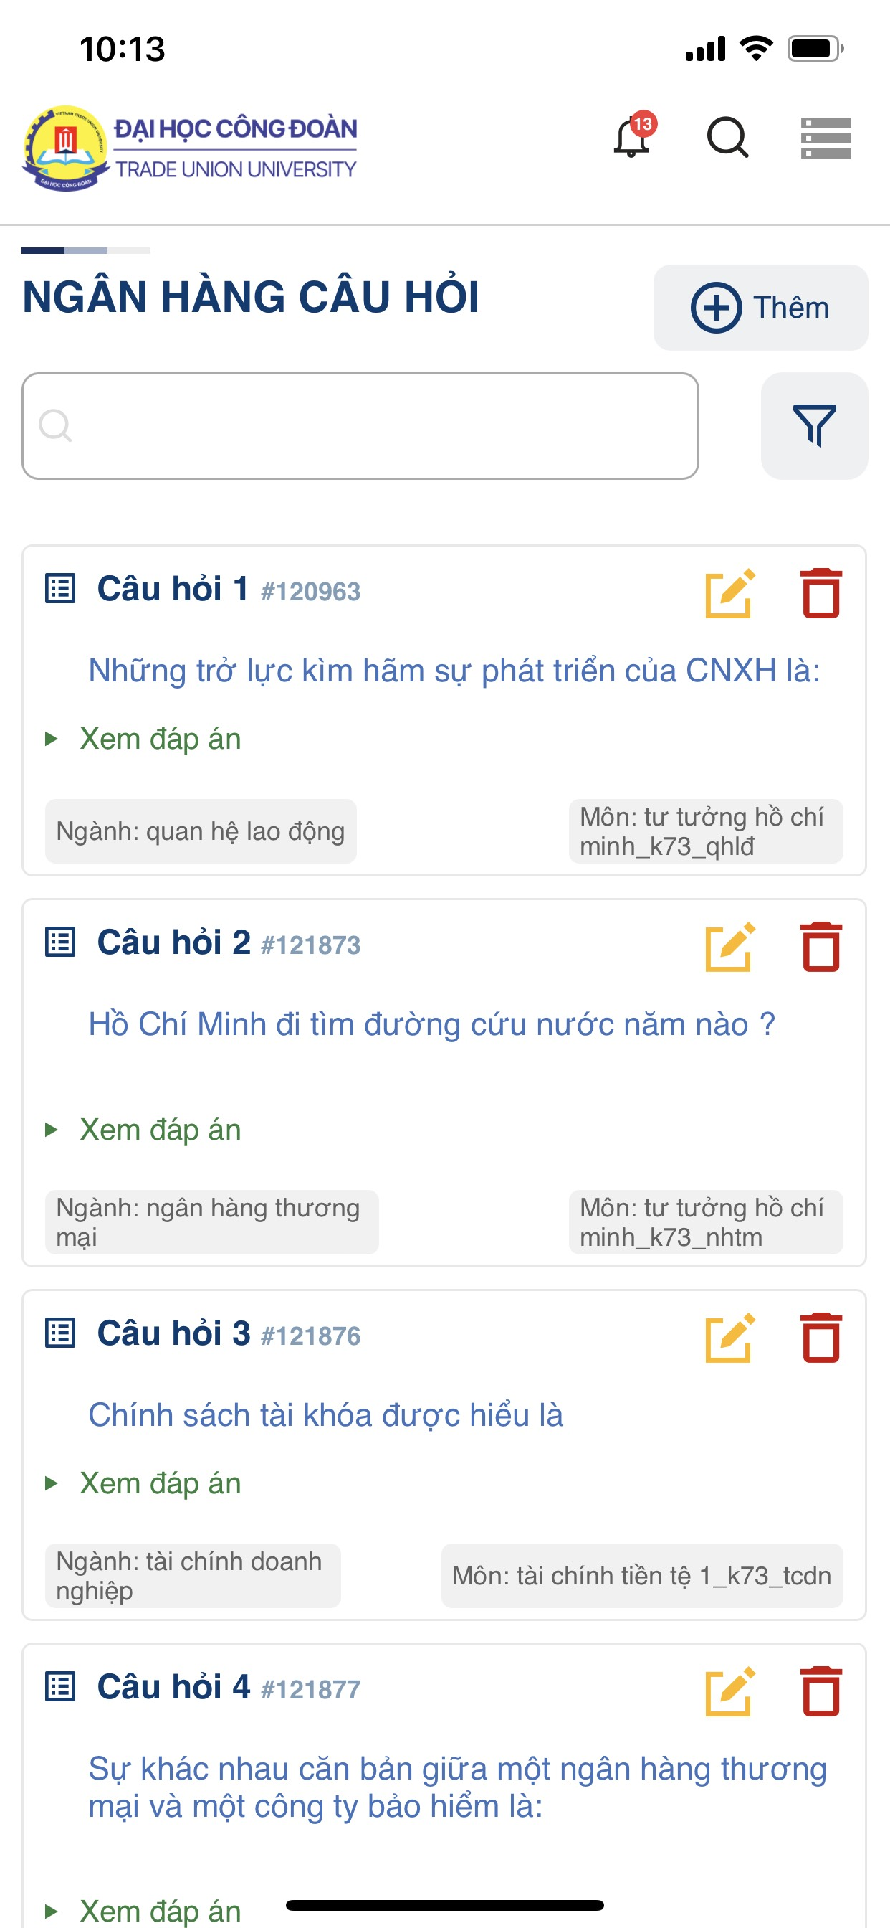
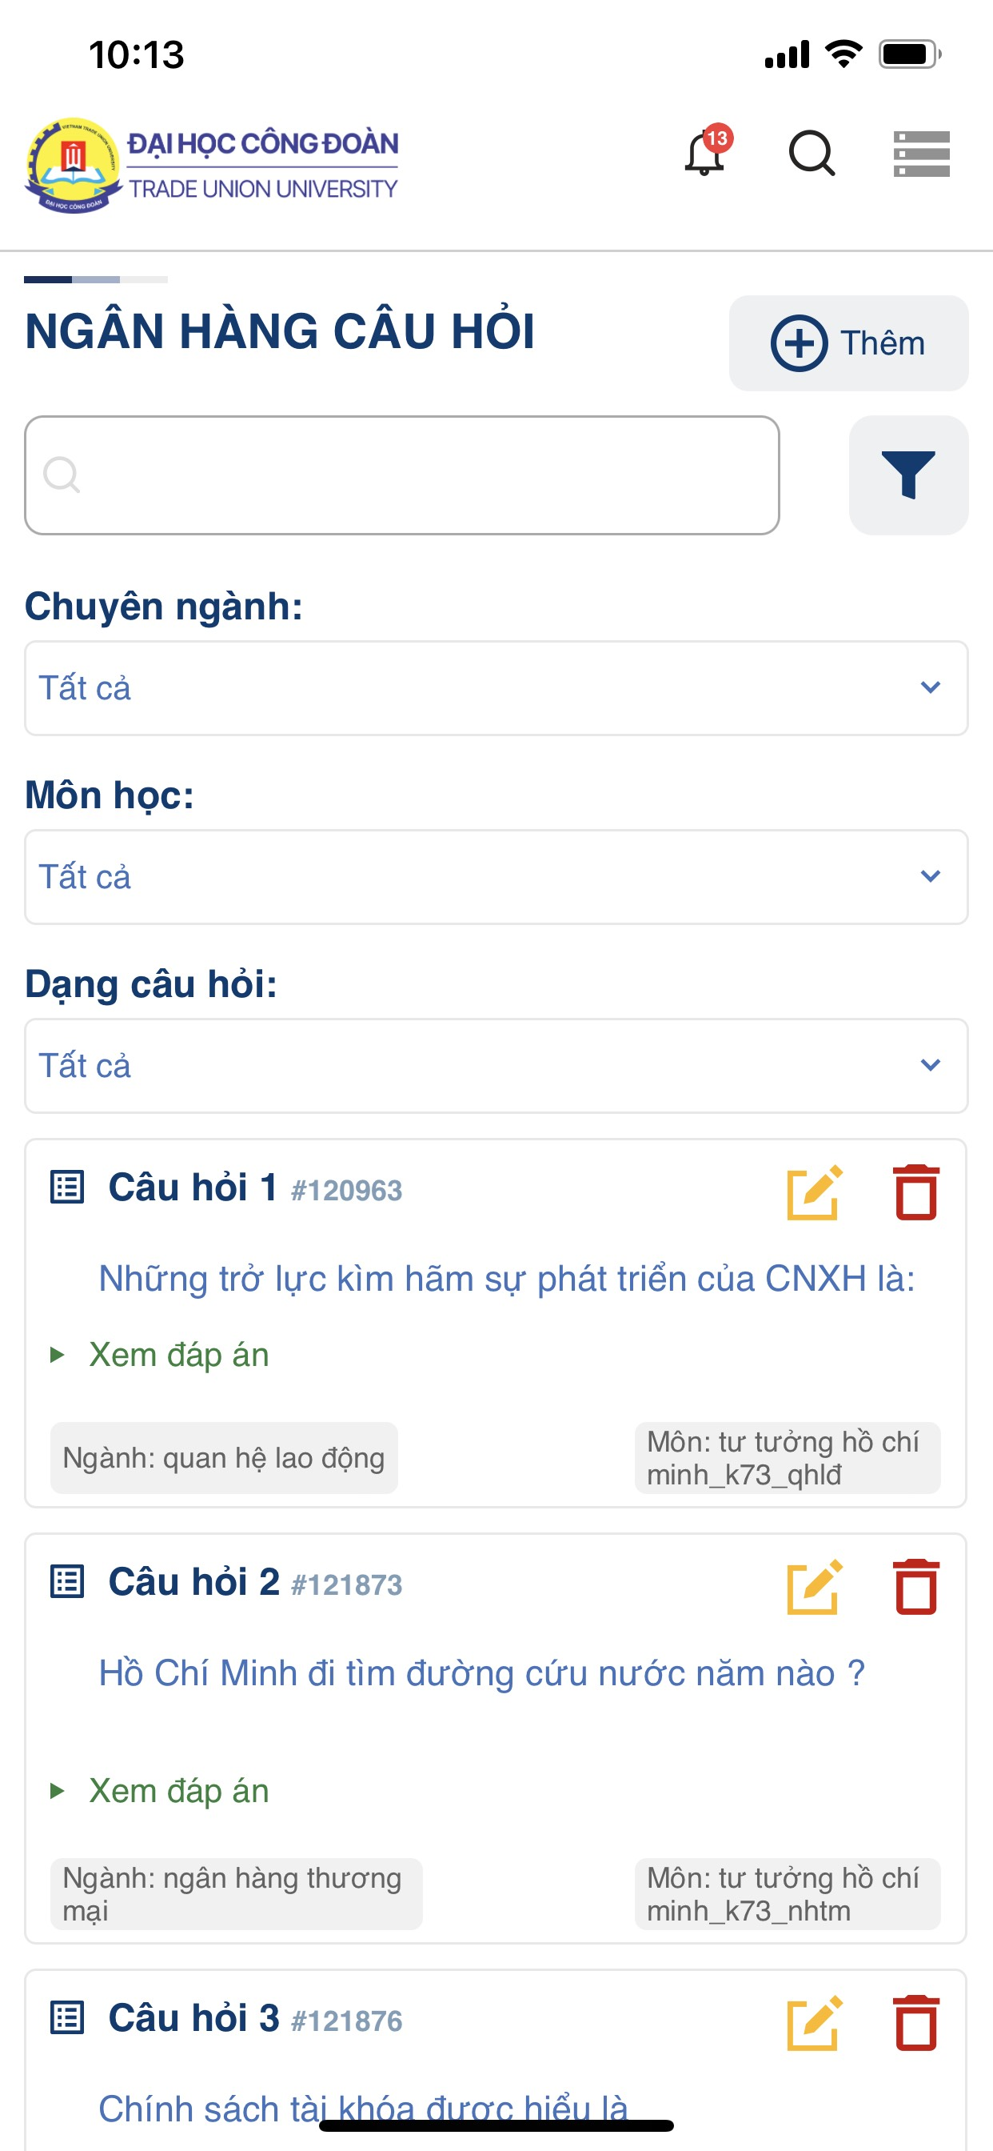
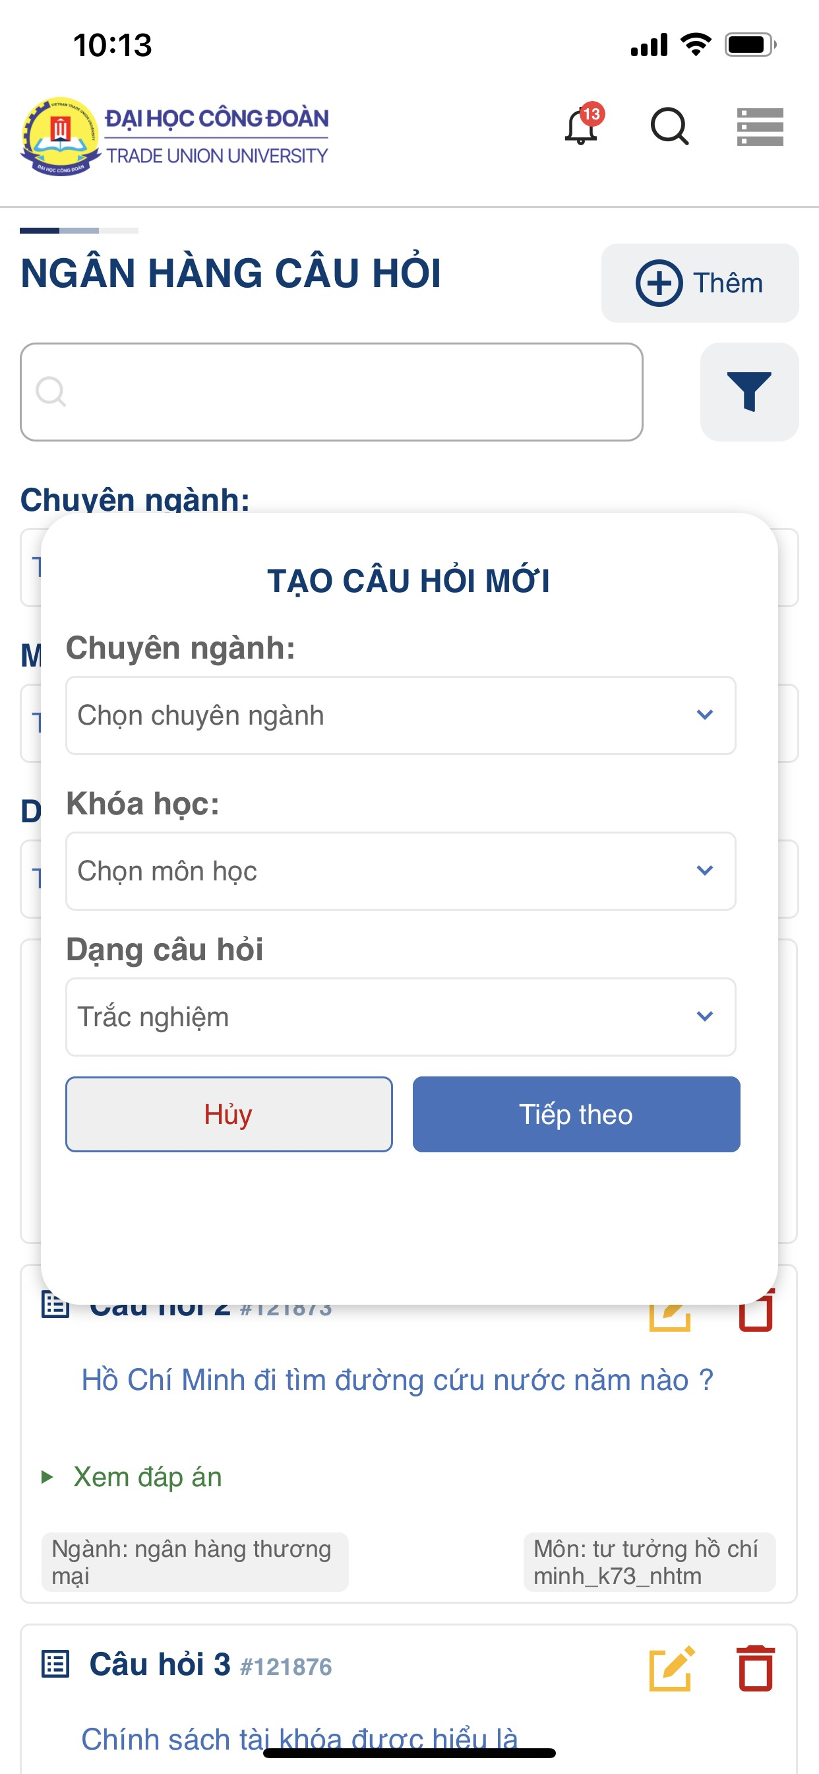
Tổng quan các chức năngFT
- Giao diện App
Notes:
https://pixabay.com/en/entrepreneur-startup-start-up-man-593358/

Slide 14
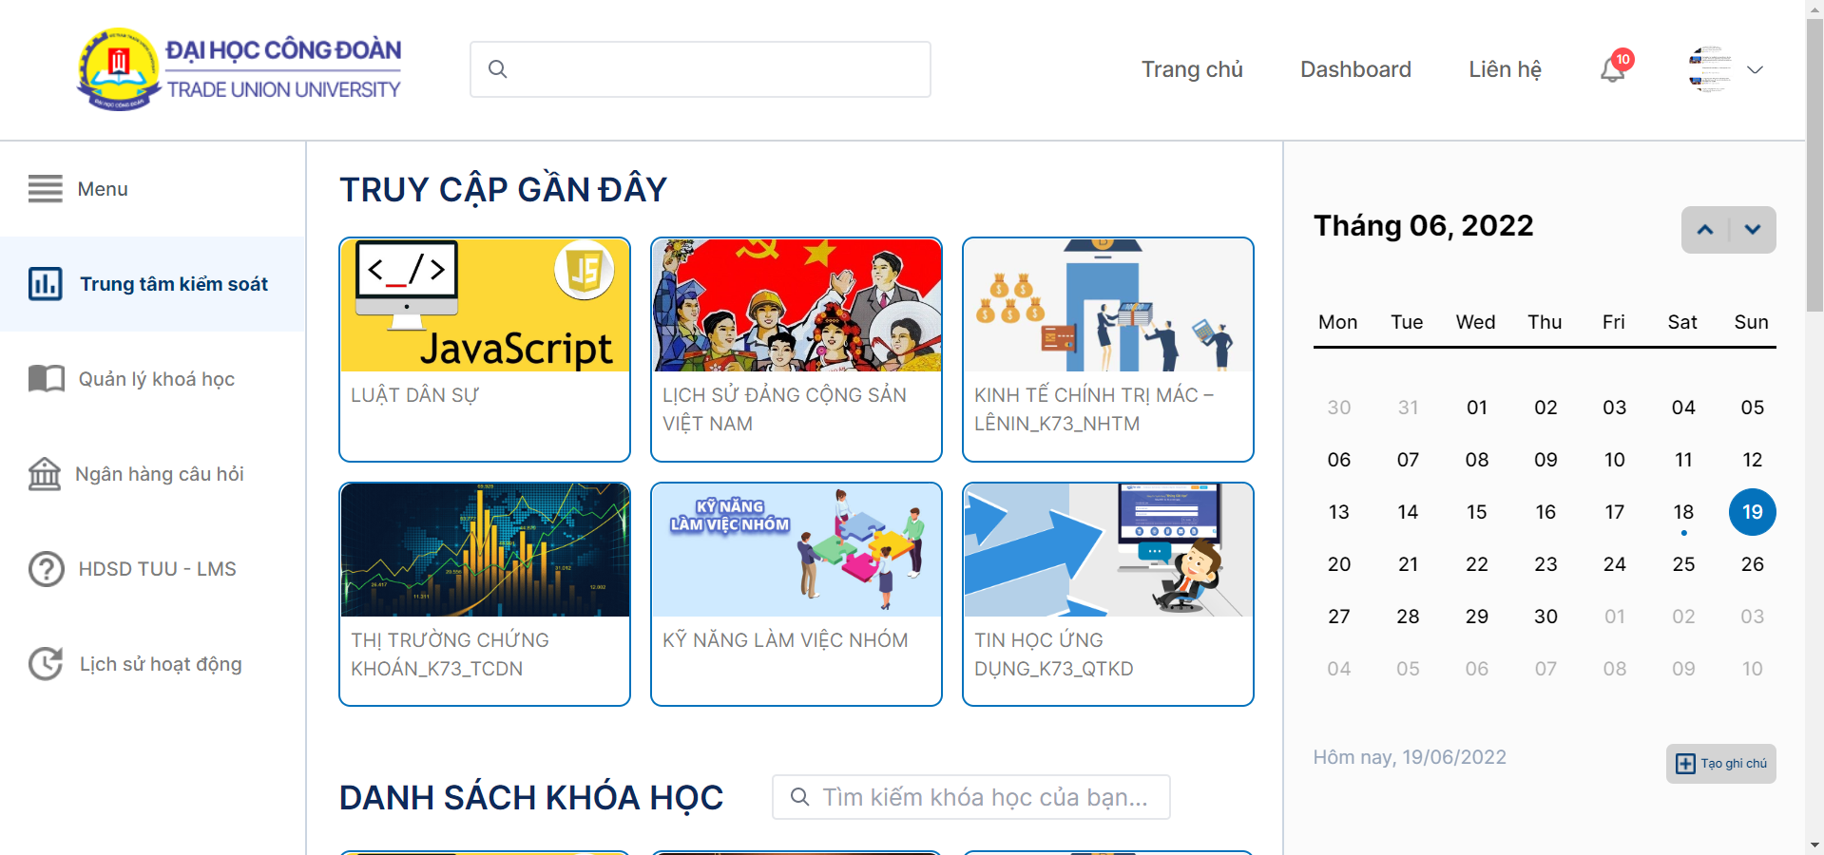
Tổng quan các chức năngFT
Góc làm việc
- Danh mục các khóa học đã tham gia
- Lịch làm việc, giảng dạy của giảng viên
- Thêm các hoạt động khác vào khóa học
- Tạo bài thi trắc nghiệm, tự luận
- …
Notes:
https://pixabay.com/en/entrepreneur-startup-start-up-man-593358/

Slide 15
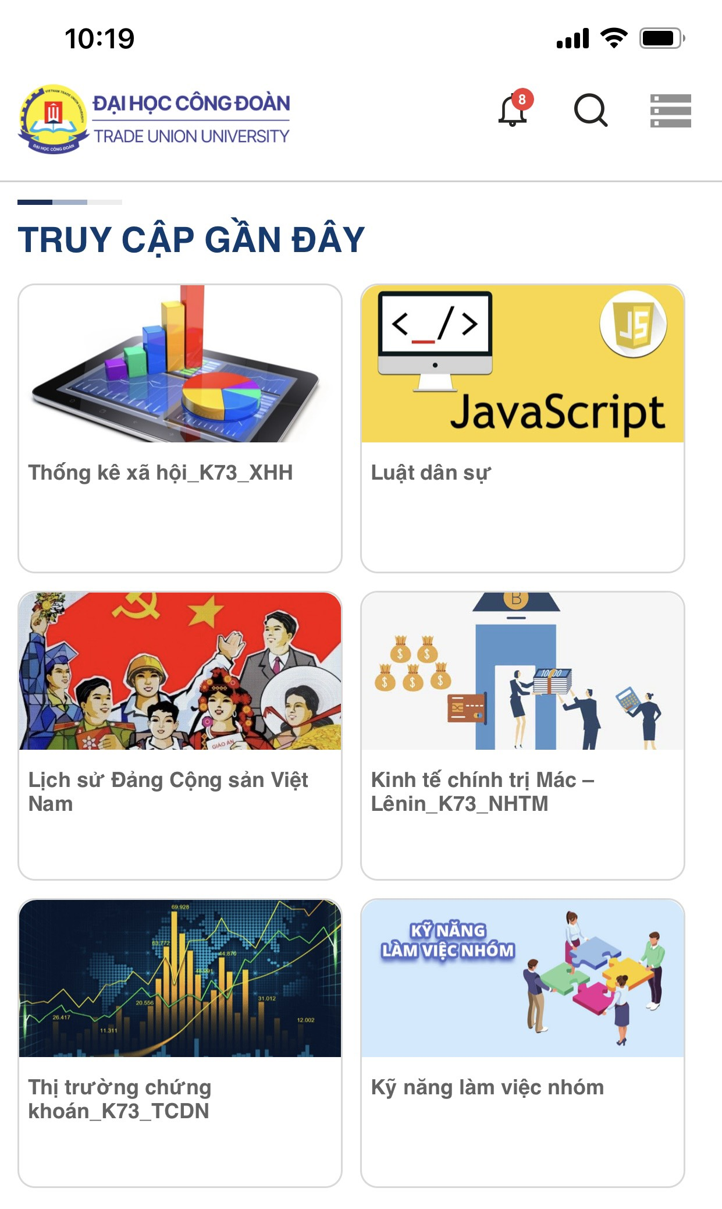
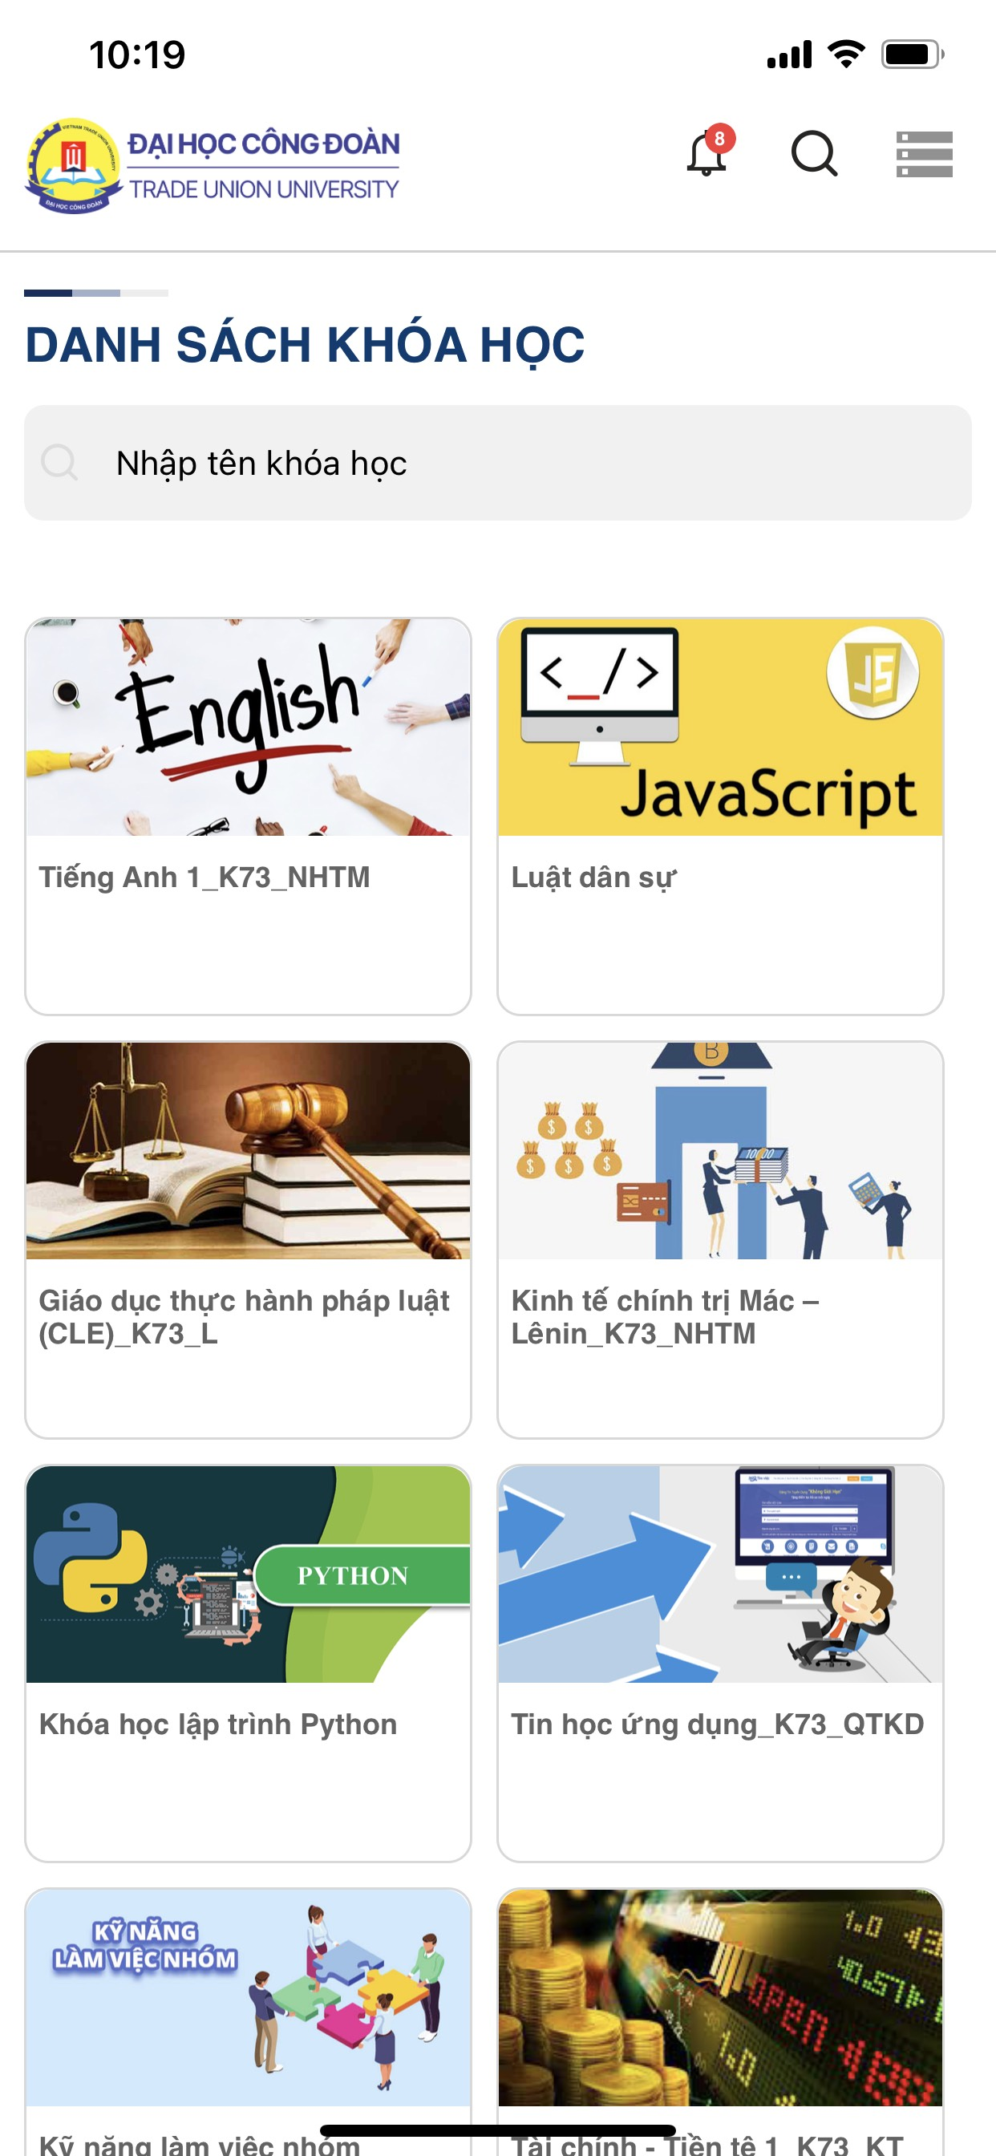
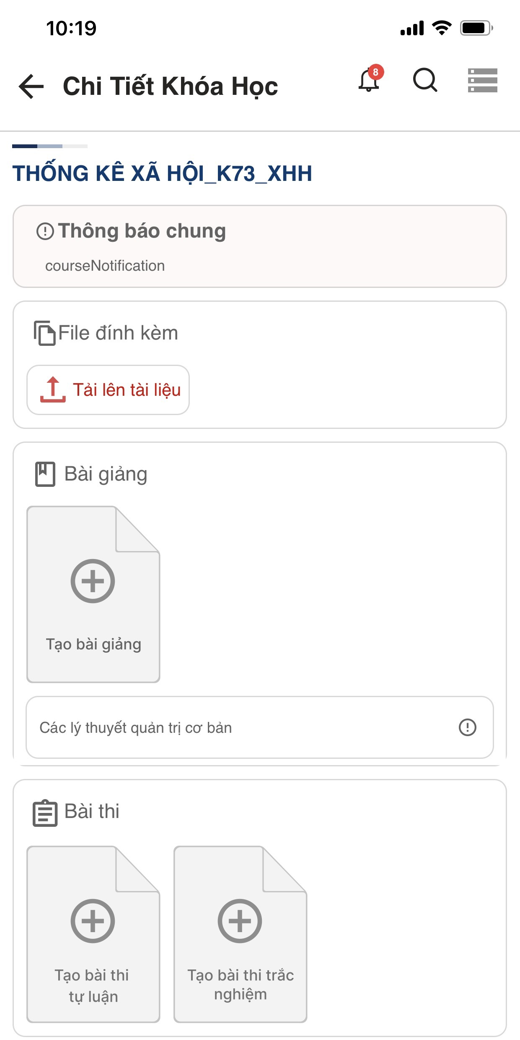
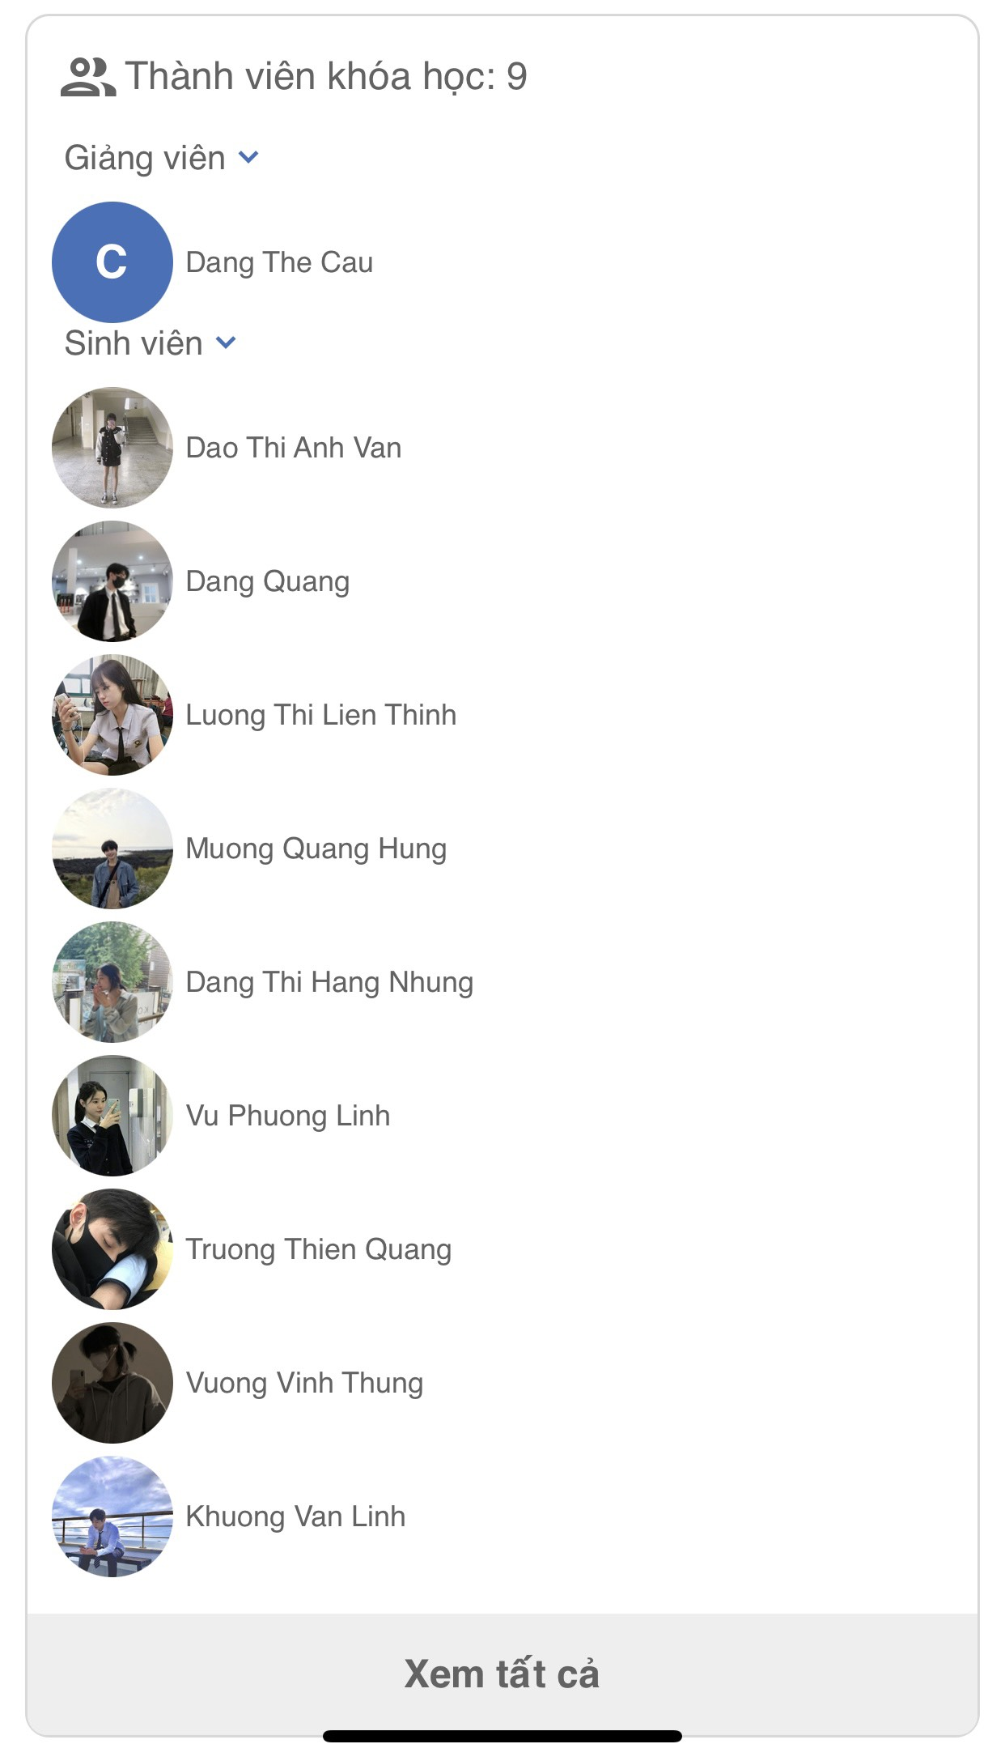
Tổng quan các chức năngFT
- Giao diện App
Notes:
https://pixabay.com/en/entrepreneur-startup-start-up-man-593358/

Slide 16
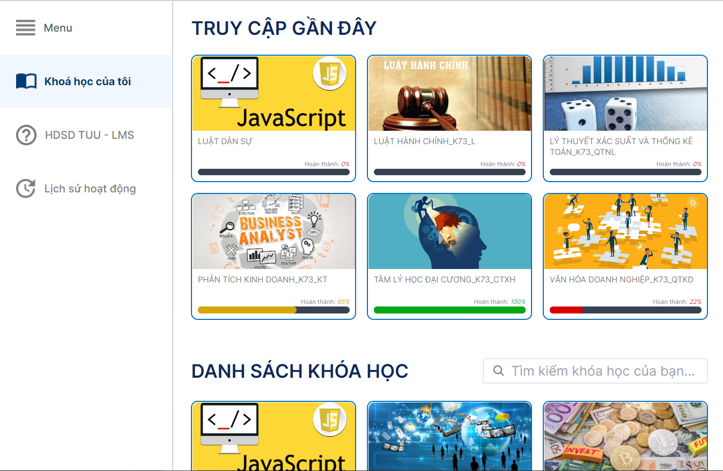
Tổng quan các chức năngFT
Góc học tập của sinh viên
- Danh mục các khóa học đã tham gia
- Lịch về các sự kiện, deadline sắp tới
- Tiến độ hoàn thành khóa học
- Danh sách người tham gia khóa học
- …
Notes:
https://pixabay.com/en/entrepreneur-startup-start-up-man-593358/

Slide 17
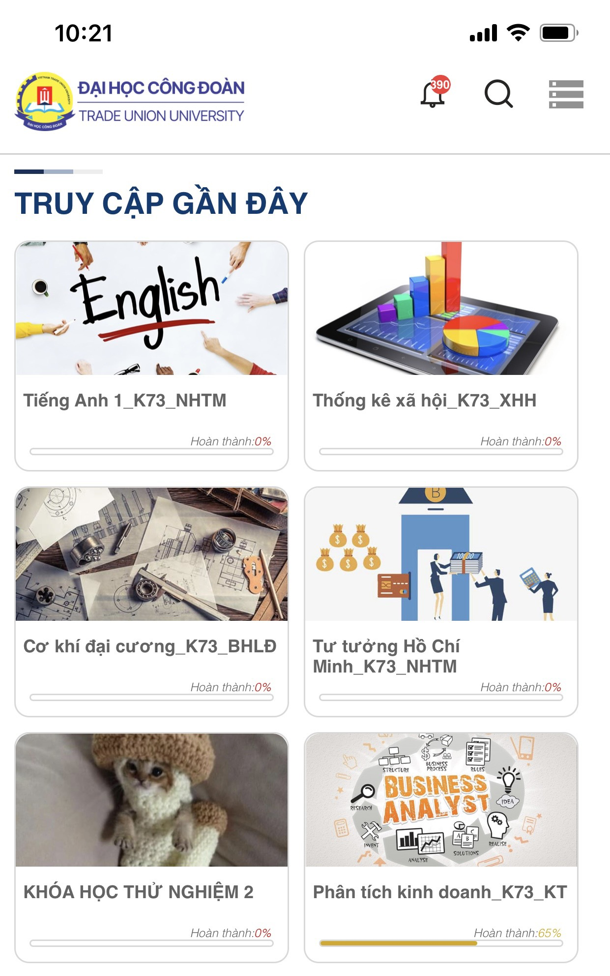
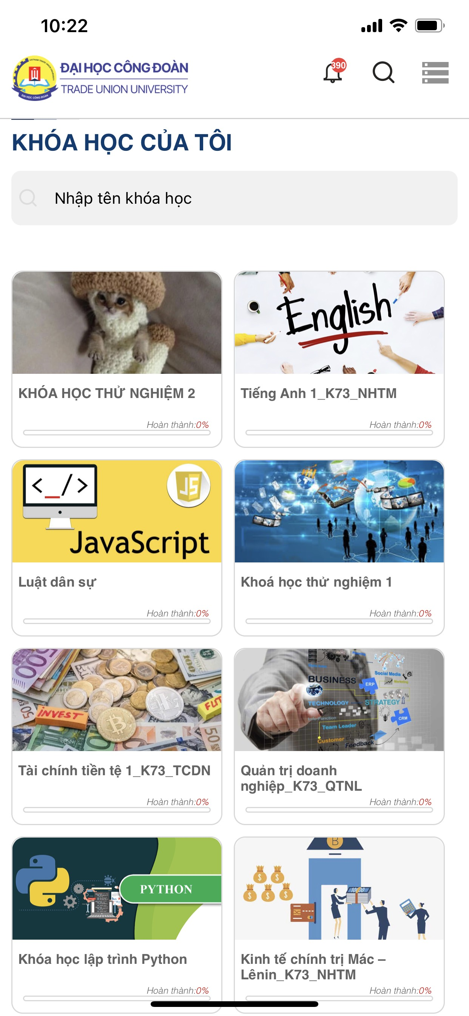
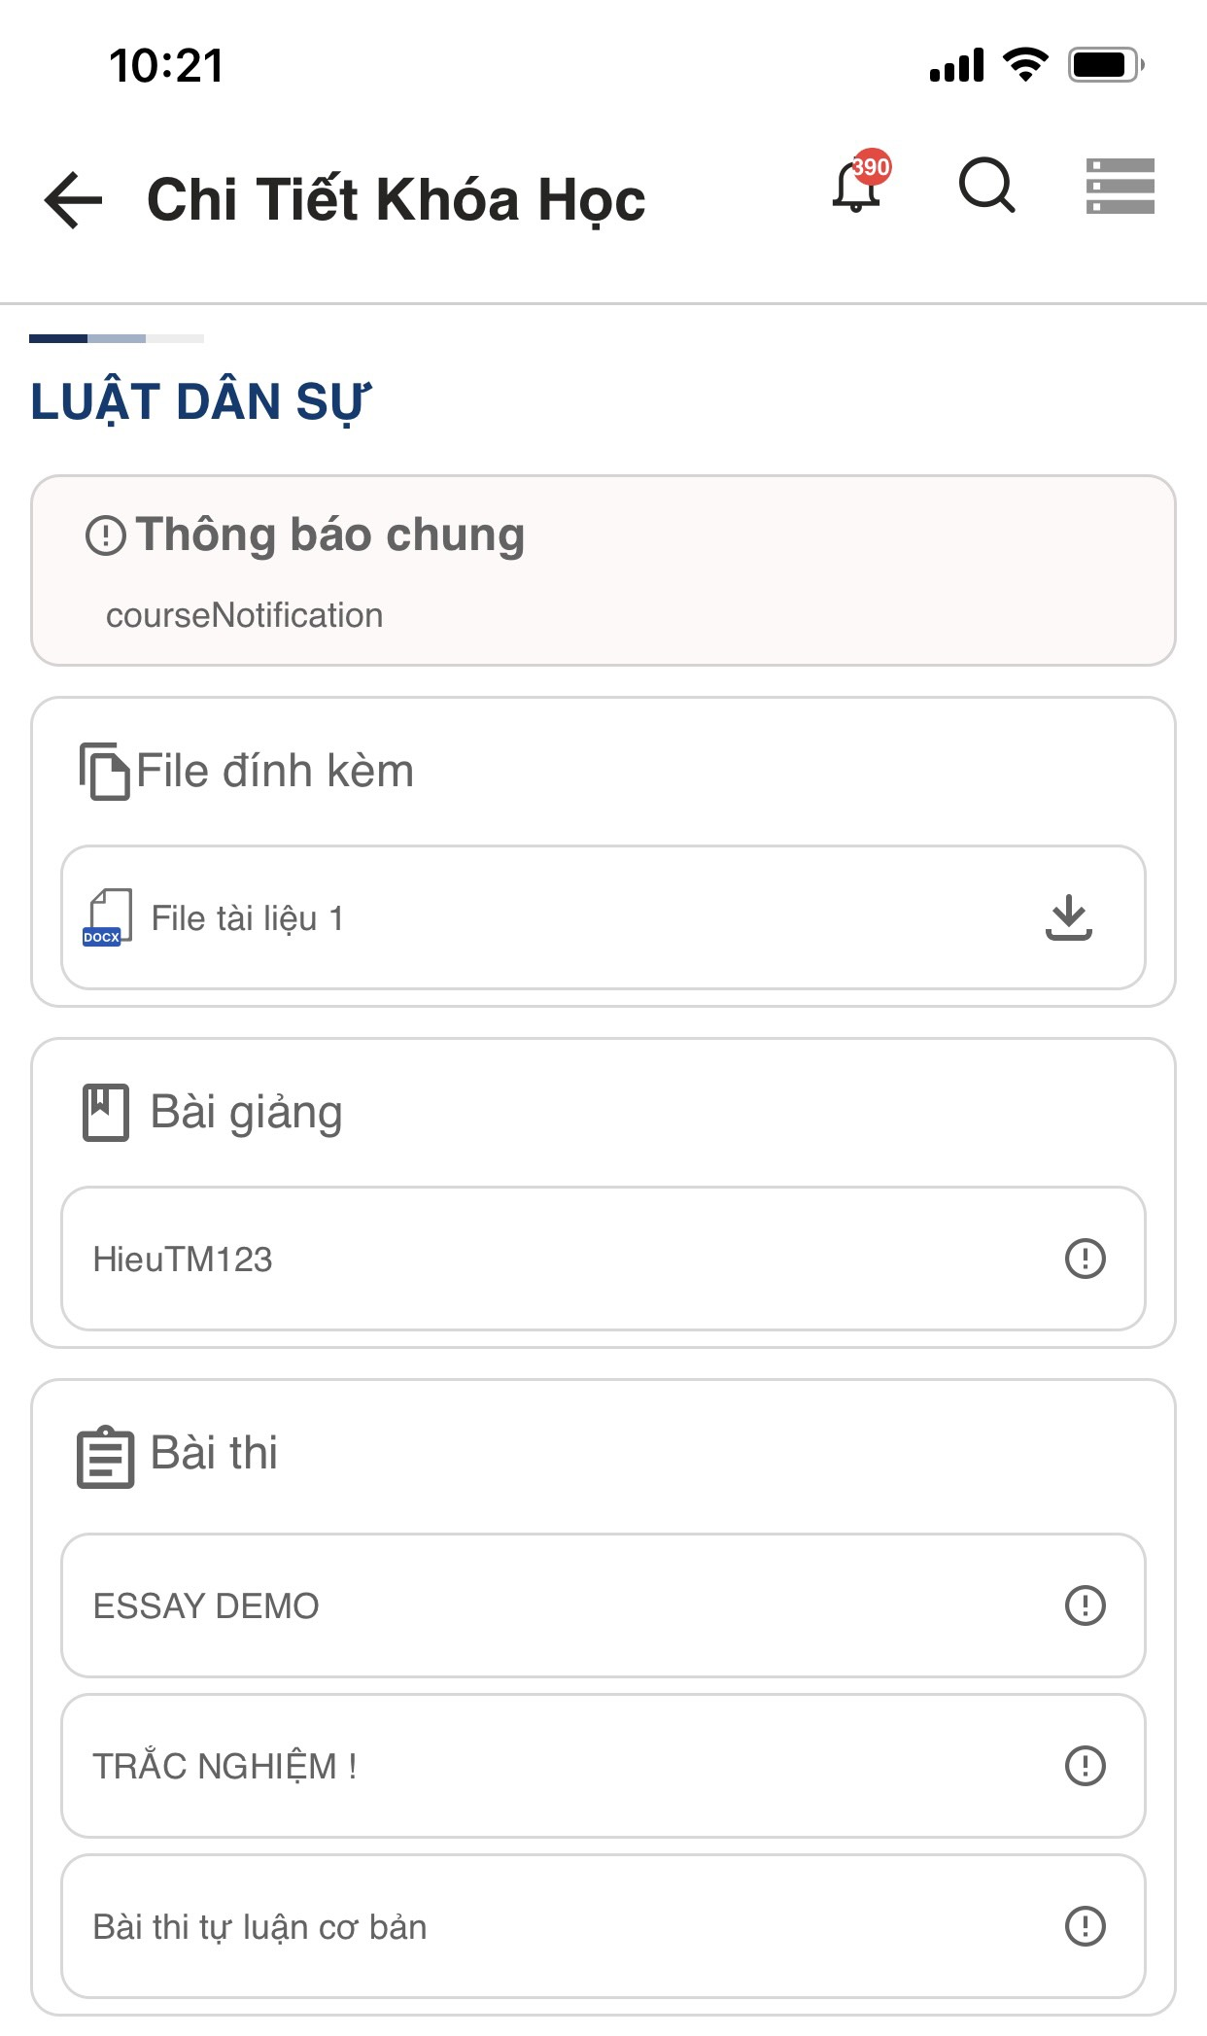
Tổng quan các chức năngFT
- Giao diện App
Notes:
https://pixabay.com/en/entrepreneur-startup-start-up-man-593358/

Slide 18
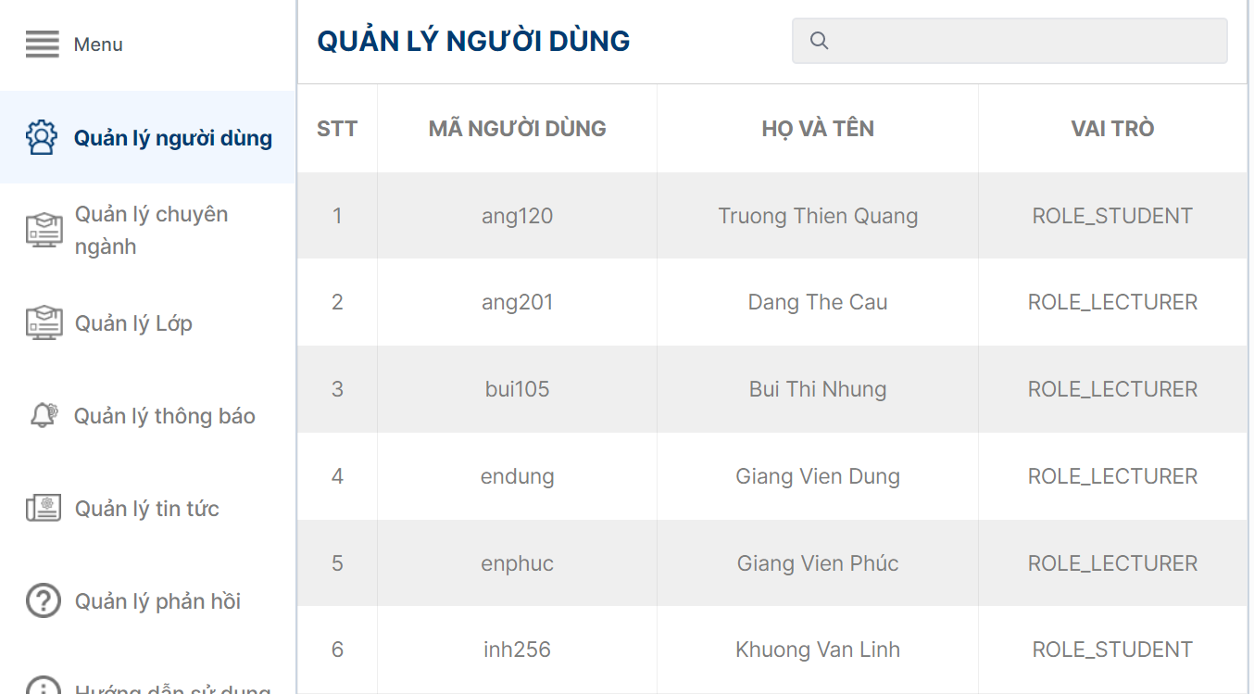
Tổng quan các chức năngFT
Đào tạo
- Quản lý người dùng
- Quản lý khóa học
- Quản lý thông báo – tin tức
- Quản lý tin tức
- …
Notes:
https://pixabay.com/en/entrepreneur-startup-start-up-man-593358/

Slide 19
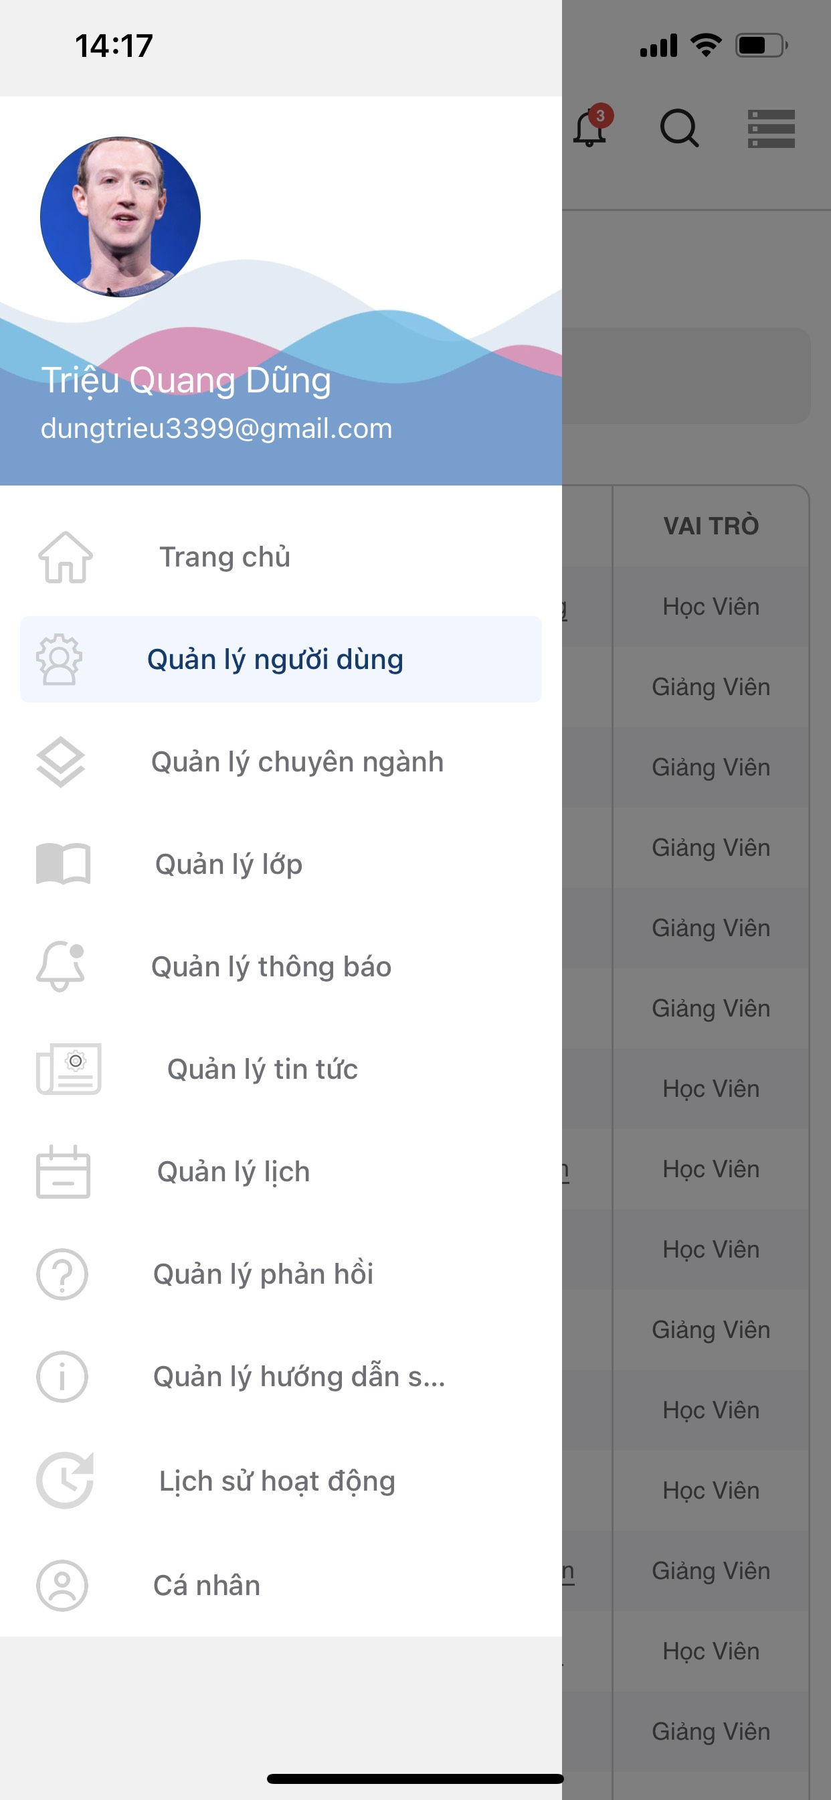
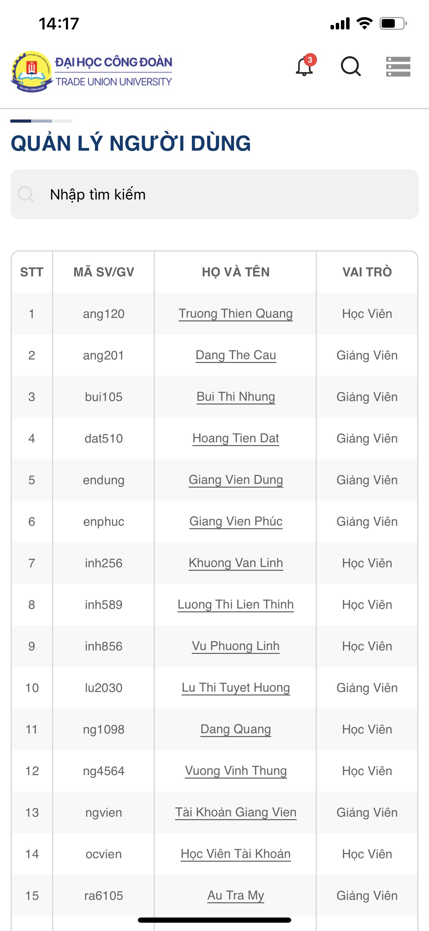
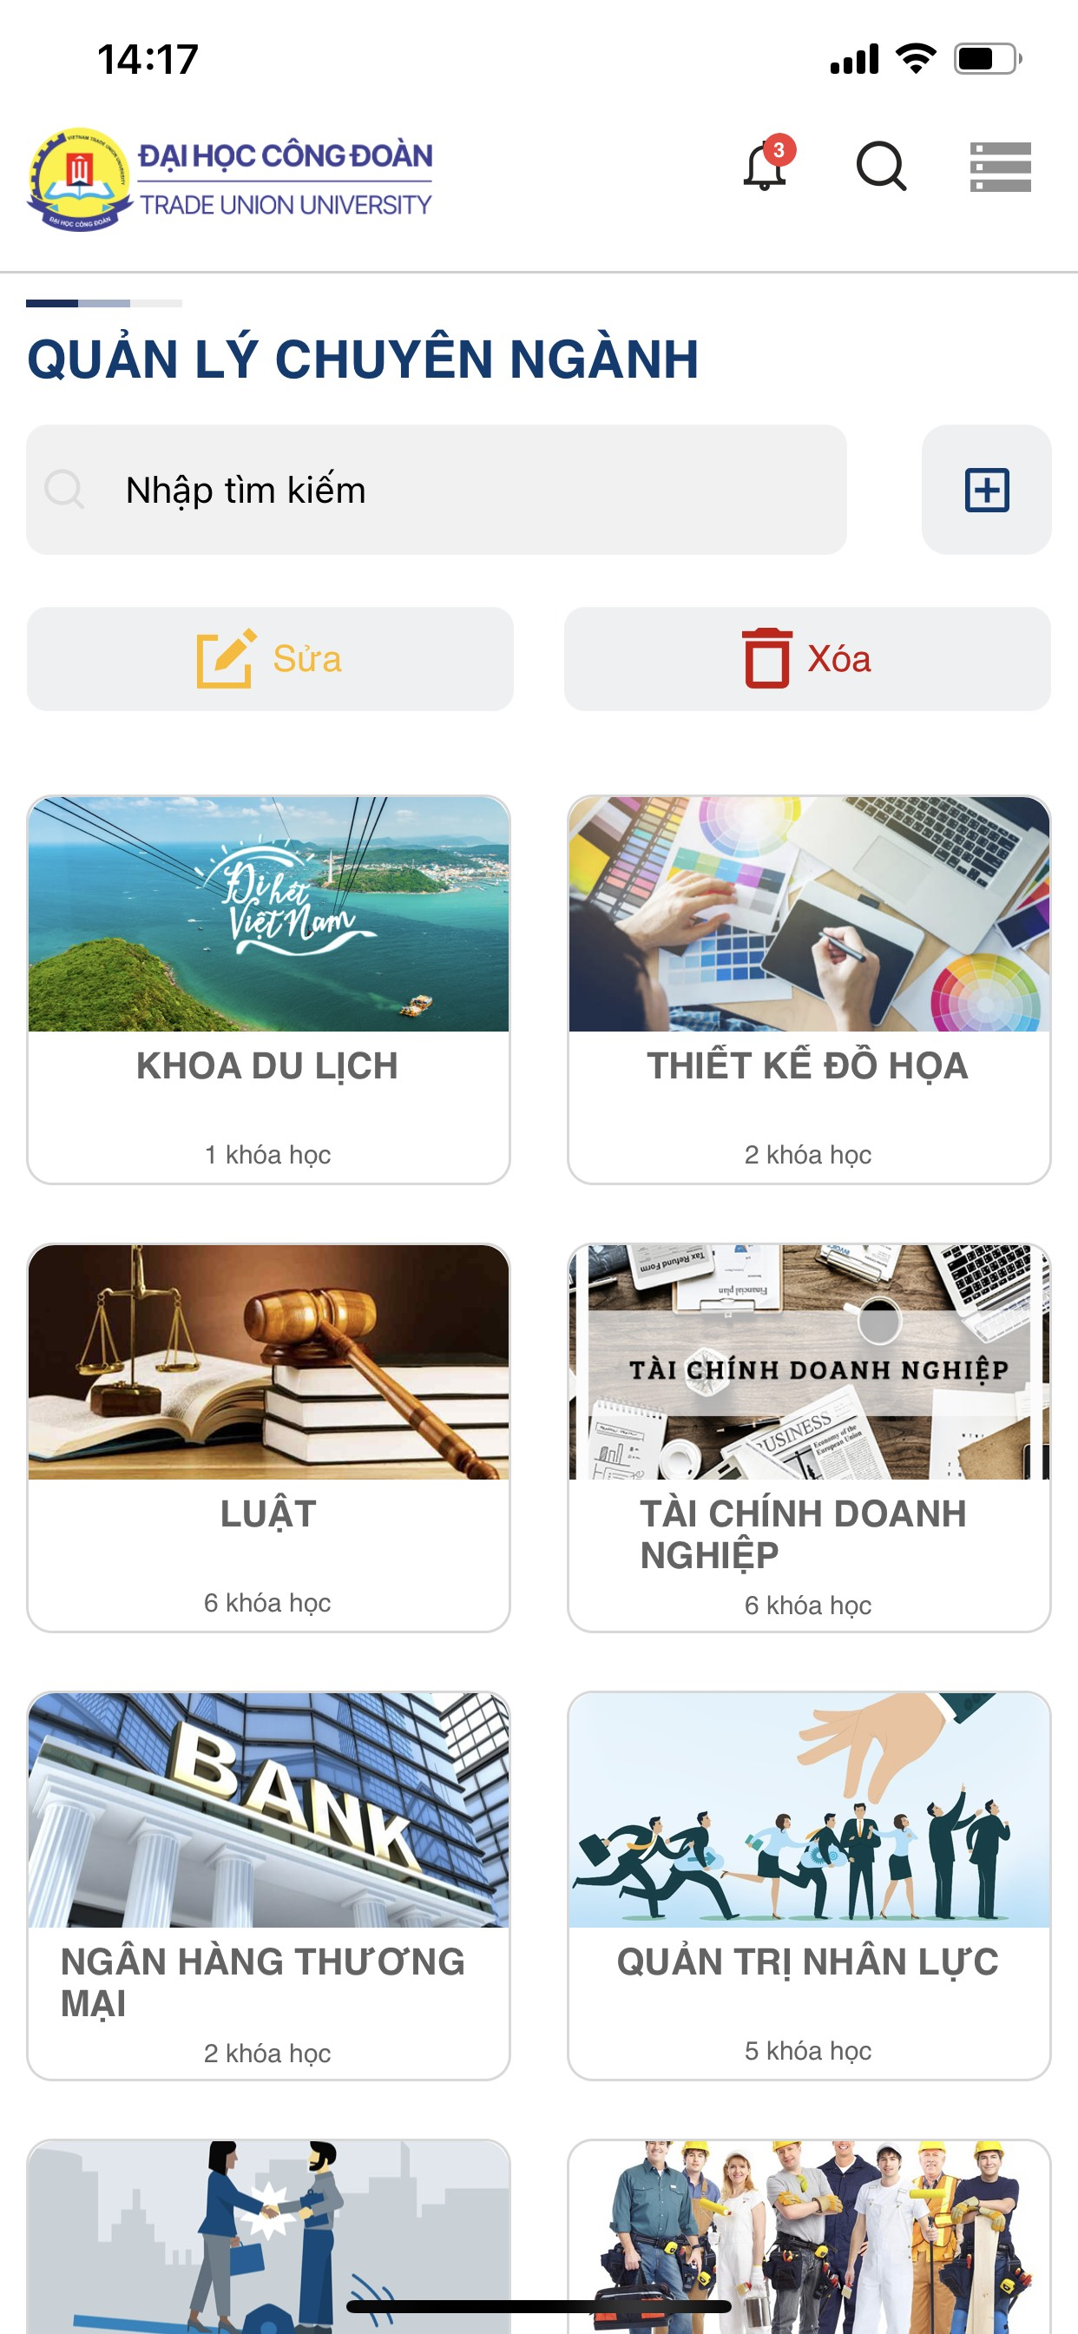
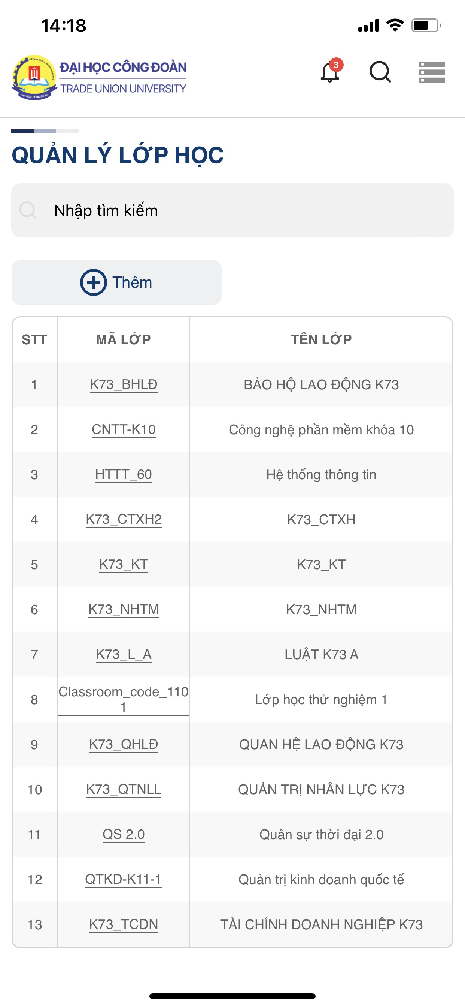
Tổng quan các chức năngFT
- Giao diện App
Notes:
https://pixabay.com/en/entrepreneur-startup-start-up-man-593358/

Slide 20
Tính năng vượt trội
Sinh viên
---------------
---------------
Có chức năng thông báo giúp cập nhật thông tin mới nhất về các bài thi.
Hệ thống khóa học, bài giảng online chia theo đơn vị cho trải nghiệm dễ dàng.
Sinh viên có thể theo dõi tiến độ học tập bản thân.

Slide 21
Tính năng vượt trội
Giảng viên
---------------
---------------
Quản lý các đơn vị bài học, bài giảng, theo dõi được tiến độ bài học của từng sinh viên trong khóa học.
Hệ thống chấm điểm bài thi linh hoạt, hiệu quả: giảng viên có thể lựa chọn chấm bài theo đối tượng sinh viên hoặc bài thi
Giảng viên trực tiếp quản lý hệ thống các câu hỏi trong ngân hàng câu hỏi, có thể tạo đề thi từ ngân hàng câu hỏi nhanh chóng

Slide 22
Tính năng vượt trội
Đào tạo
---------------
---------------
Quản lý người dùng hệ thống tiện lợi .
Gửi thông báo đến sinh viên, giảng viên nhanh chóng
Quản lý chuyên ngành, lớp học, khóa học đơn giản và thuận tiện

Slide 23
TRƯỜNG ĐẠI HỌC CÔNG ĐOÀN
DEMO SẢN PHẨM
Hà nội, ngày 20 tháng 06 năm 2022

